Slide 2
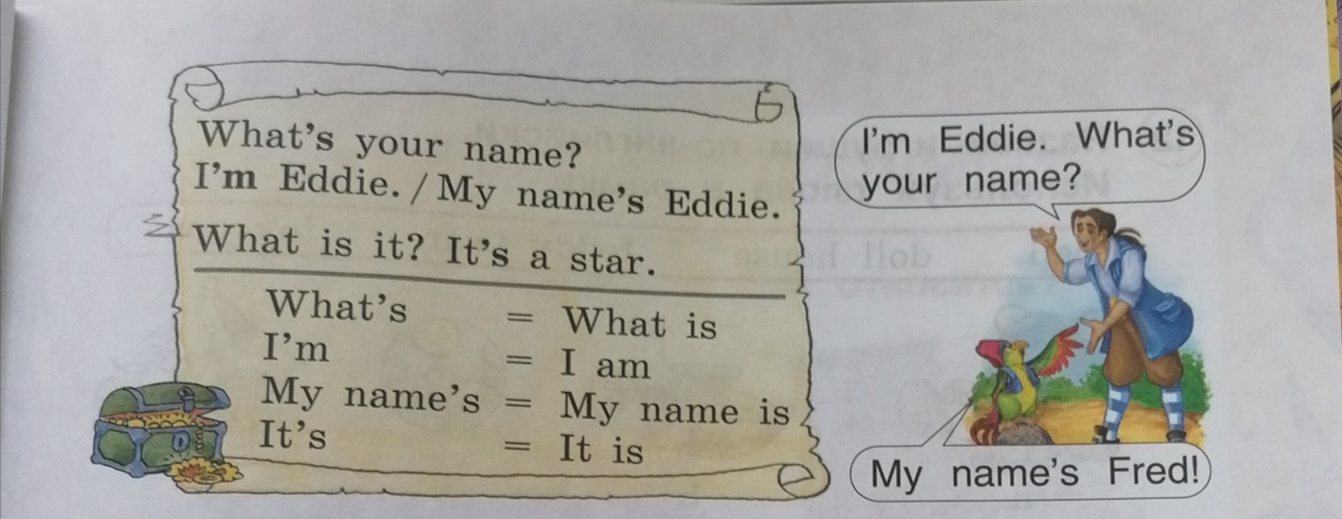

Slide 3
What’s your name?
Если ты хочешь узнать чьё-то имя, ты должен задать вопрос:
Как тебя зовут?

Slide 4
Конечно, у англичан тоже есть такой вопрос.
Вот он:
WHAT’S YOUR NAME?

Slide 5
Давай разберём его.
What’s your name? – Как тебя зовут?
Посмотри на транскрипцию.
[wɒts jɔː neɪm]
Произнеси этот вопрос.

Slide 6
Обрати внимание на слово what’s - это краткая форма, она состоит из двух слов: what is.

Slide 7
Вопрос: «Как тебя зовут?» можно задать двумя способами.
Спросить в полной форме:
What is your name?
Спросить в краткой форме:
What’s your name?

Slide 8
Используй ту форму, которая тебе нравится. НО, помни, что в разговорной речи англичане используют краткую форму.

Slide 9
А теперь, давай научимся отвечать на вопрос:
What’s your name?

Slide 10
Два варианта ответа:
Ты можешь ответить с помощью конструкции:
I’m … и назвать своё имя.
Например:
What’s your name?
I’m Ann.
Как тебя зовут? Я Анна.
Ты можешь ответить с помощью конструкции:
My name’s … и назвать своё имя.
Например:
What’s your name?
My name’s Ann.
Как тебя зовут? Меня зовут Анна.

Slide 11
ОБРАТИ ВНИМАНИЕ!!!
Конструкция I’m это краткая форма конструкции I am.
Ты можешь сказать:
I’m Ann или I am Ann.
Конструкция My name’s это краткая форма конструкции My name is.
Ты можешь сказать:
My name’s Ann или My name is Ann.

Slide 12
Вопрос: What’s your name?
Ответы:
I’m + имя
I am + имя
Ответы:
My name’s + имя
My name is + имя

Slide 14
Вопрос: What is it?
What is it? - Что это?
Посмотри на транскрипцию:
[wɒts iz it]
Произнеси его.
Ты можешь ответить на него используя конструкцию : It’s … (Это…)
What is it? It’s a star.
Что это? Это звезда

Slide 15
It’s это краткая форма конструкции It is…

Slide 16
What is it? (Что это?)
It’s a star. (Это звезда.)
It is a star.
( Это звезда.)

